Slide 1

Velkommen tilbake!
Tredje økt

Slide 2
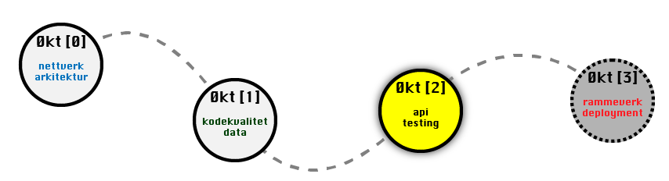
Kursplan

Slide 3

Oppsummering fra forrige gang
Hva husker du?
Hva var uklart?

Slide 4
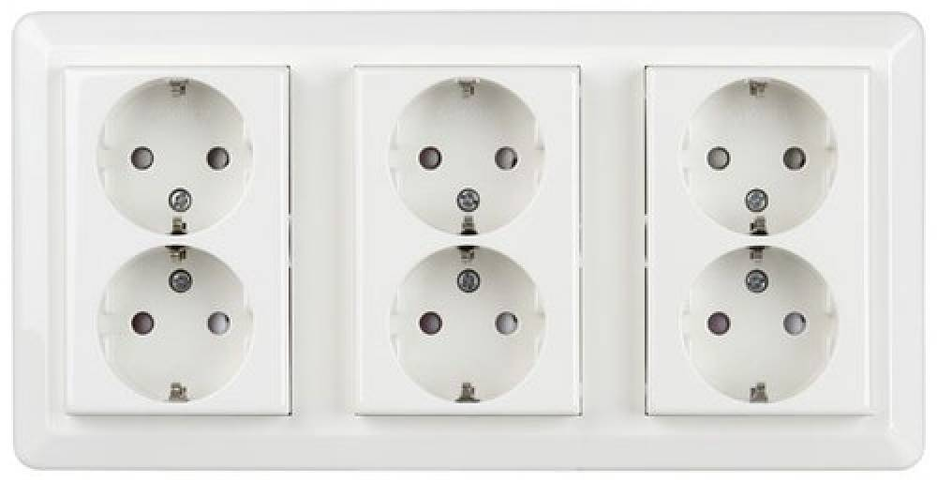
Api
API
Notes:
Application Programming Interface
Hva er et API?
Er det public?
Kjenner du konsumentene?
Er det kun en backend for din egen frontend?

Slide 5
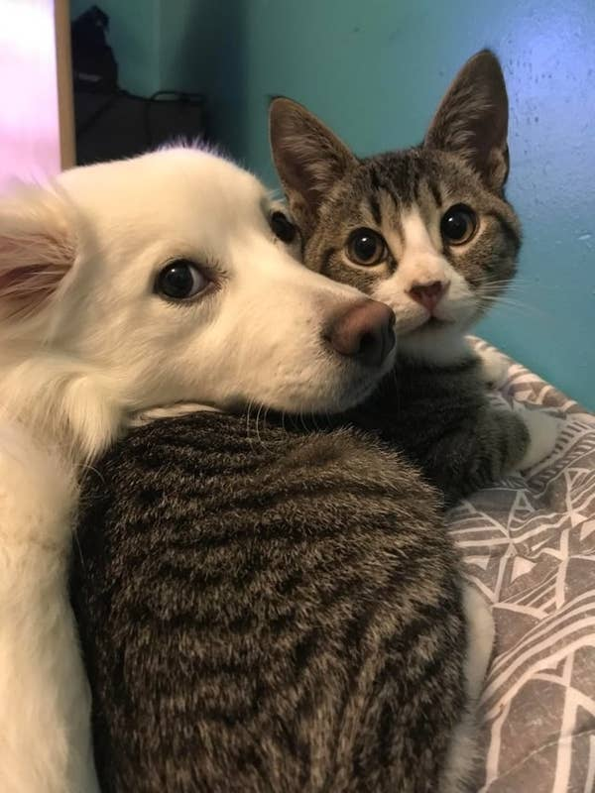
BFF
(backend for frontend)
Notes:
Backend for frontend
https://learn.microsoft.com/en-us/azure/architecture/patterns/backends-for-frontends
Et pattern der man har dedikert api for enkel type frontend (for eksempel desktop/mobile).
Man kan ha spesifikke endepukt og schema som dekker klientens spesifikke behov. Å generere frontendkode (typescript-interface) fra api er også et vanlig use case.

Slide 6
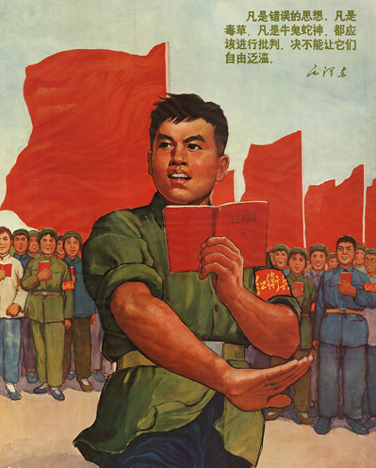
Dokumentasjon

Slide 7
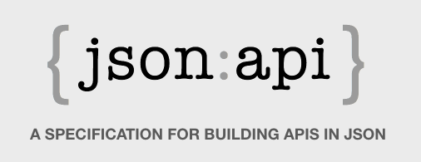
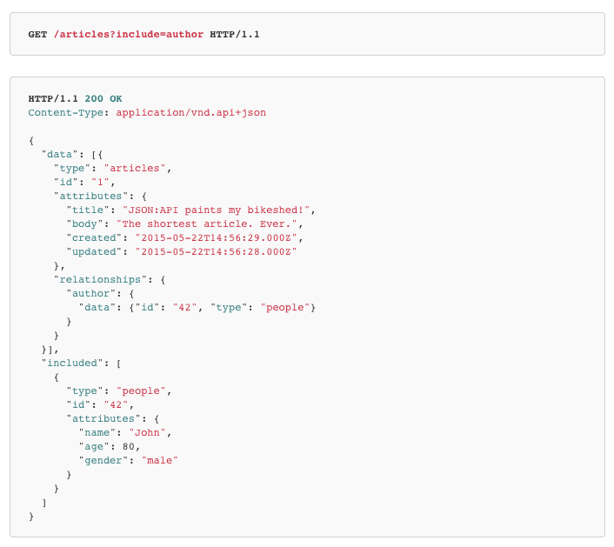
JSON:API
Format
Relationships
Errors
Pagination
Filtering
Sorting
https://jsonapi.org/
Notes:
https://jsonapi.org/
Kan gjerne brukes som en design guide, selv om man ikke implementerer det 100%
Eksempel på implementasjon:
https://github.com/MarkoMilos/jsonapi
https://api.tvmaze.com/shows/431

Slide 8
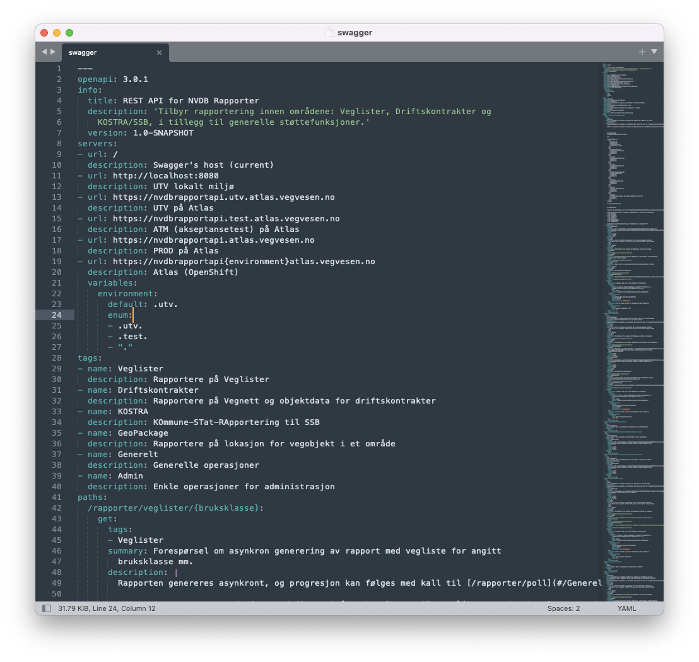
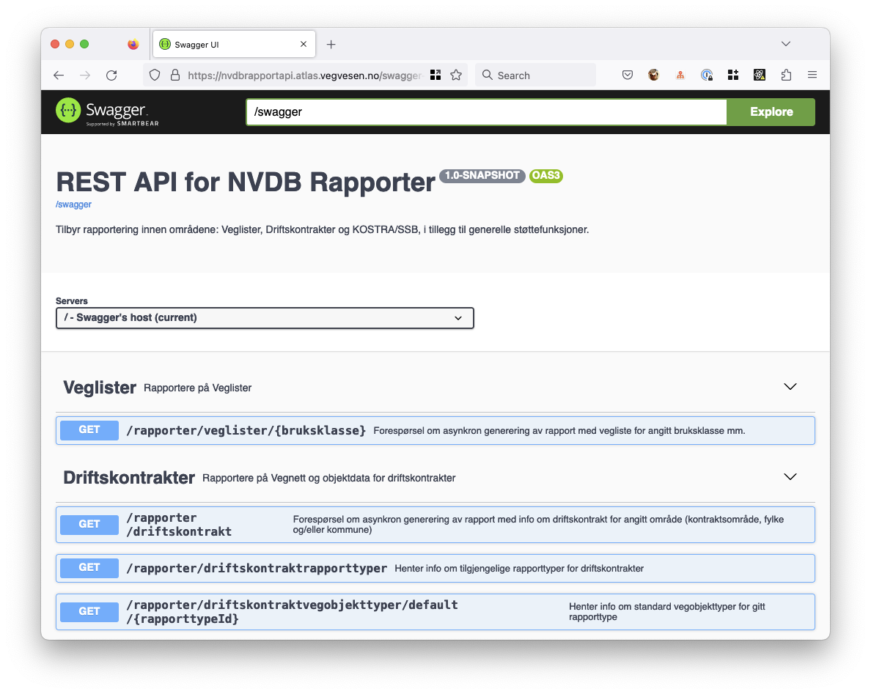

OpenAPI
Notes:
Eksempel:
https://catfact.ninja
https://nvdbrapportapi.atlas.vegvesen.no/swagger-ui/
https://en.wikipedia.org/wiki/OpenAPI_Specification

Slide 9
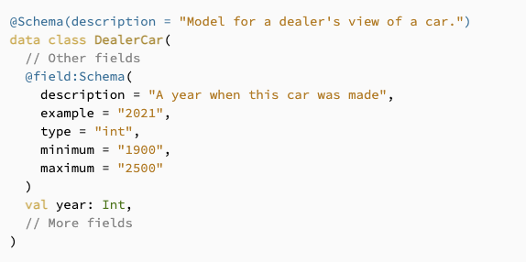
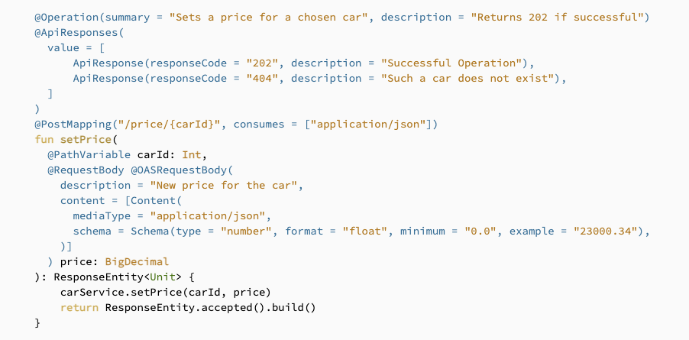
OpenAPI i (f. eks) Kotlin
https://www.baeldung.com/kotlin/swagger-spring-rest-api

Slide 10
Endringshåndtering og versjonering av API
Breaking changes
Change in format
Change of requst/response type
Removal of parts of api
Types of versioning
URI versioning
Custom Request Header
Accept header
https://restfulapi.net/versioning/
Notes:
https://restfulapi.net/versioning/
Hvor mange versjoner må man ha live?
Har man kontroll på konsumentene?

Slide 11




Pact
Broker
Mock
Consumer driven contract testing tool
v1
v2
Consumer
Provider
Results
Results
Contract
Contract
Notes:
https://pact.io/
https://pactflow.io/

Slide 12
Protokoller
RPC
Data access
Resource access
Push
SOAP
Grpc
Odata
REST
GraphQL

Slide 13
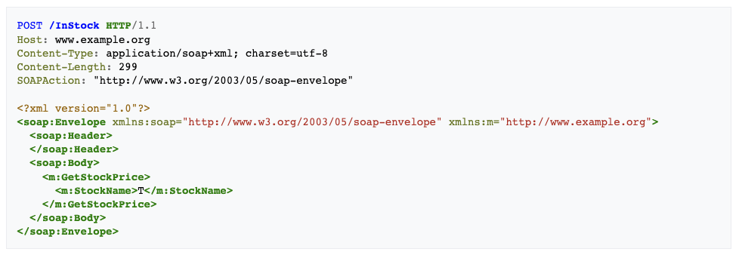
SOAP
Eksempel (WSDL discovery):
https://apps.learnwebservices.com/services/hello?WSDL
Notes:
https://en.wikipedia.org/wiki/SOAP
Simple Object Access Protocol
https://en.wikipedia.org/wiki/Web_Services_Description_Language

Slide 14
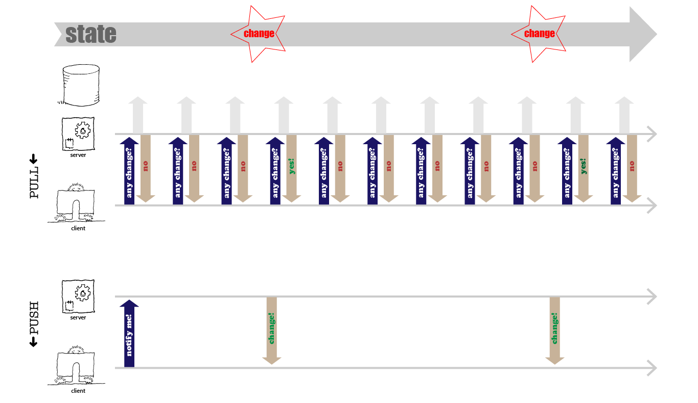
Push vs Pull

Slide 15

Push-metoder
Web hook
Long polling
Push-API (notification)
Server Side Events
Web socket
Notes:
https://en.wikipedia.org/wiki/Push_technology

Slide 16
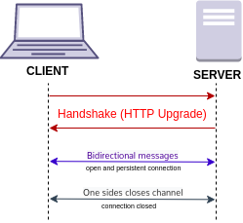
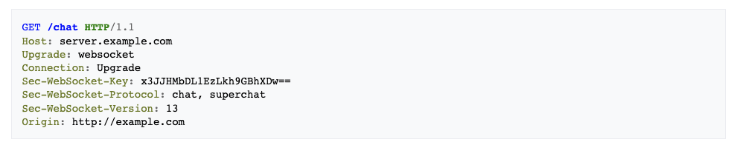
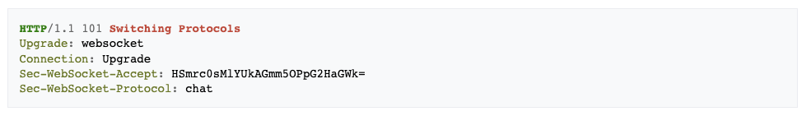
WebSocket
Notes:
https://en.wikipedia.org/wiki/WebSocket
https://datatracker.ietf.org/doc/html/rfc6455
Demo med /websocket og ngrok
Det kan være utfordringer ved skalering on-demand, siden eksisterende sockets ikke vil fordele seg på serverne som legges til.

Slide 17
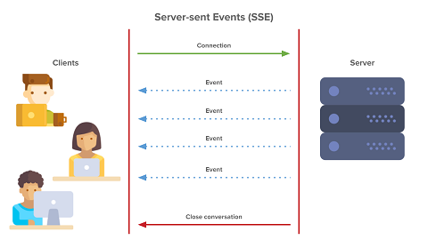
Server side events
Notes:
Når kommunikasjonen bare trenger å gå én vei
https://www.neerajsidhaye.com/posts/sse/sse/

Slide 18
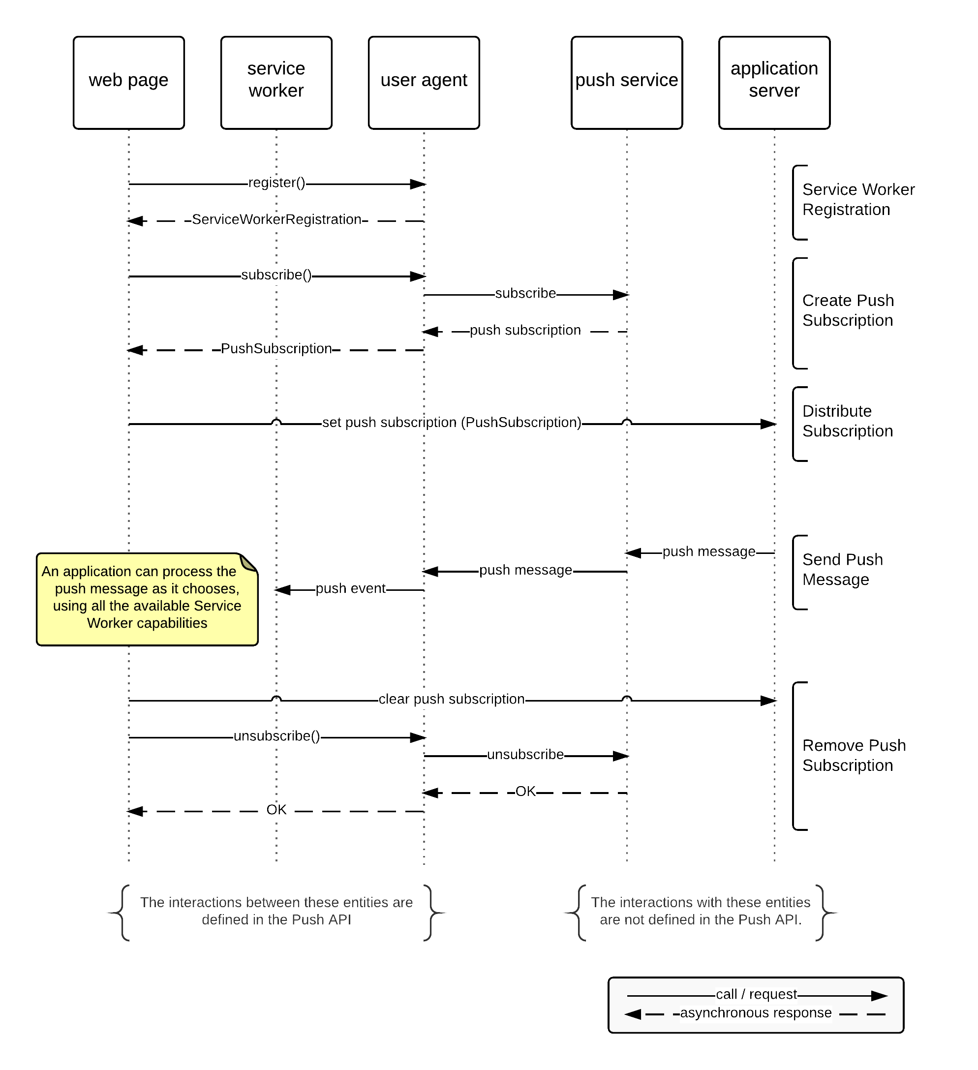
Push API
https://www.w3.org/TR/push-api/
PushEvent
PushManager
PushMessageData
PushSubscription
Notes:
https://developer.mozilla.org/en-US/docs/Web/API/Push_API
https://www.w3.org/TR/push-api/

Slide 19

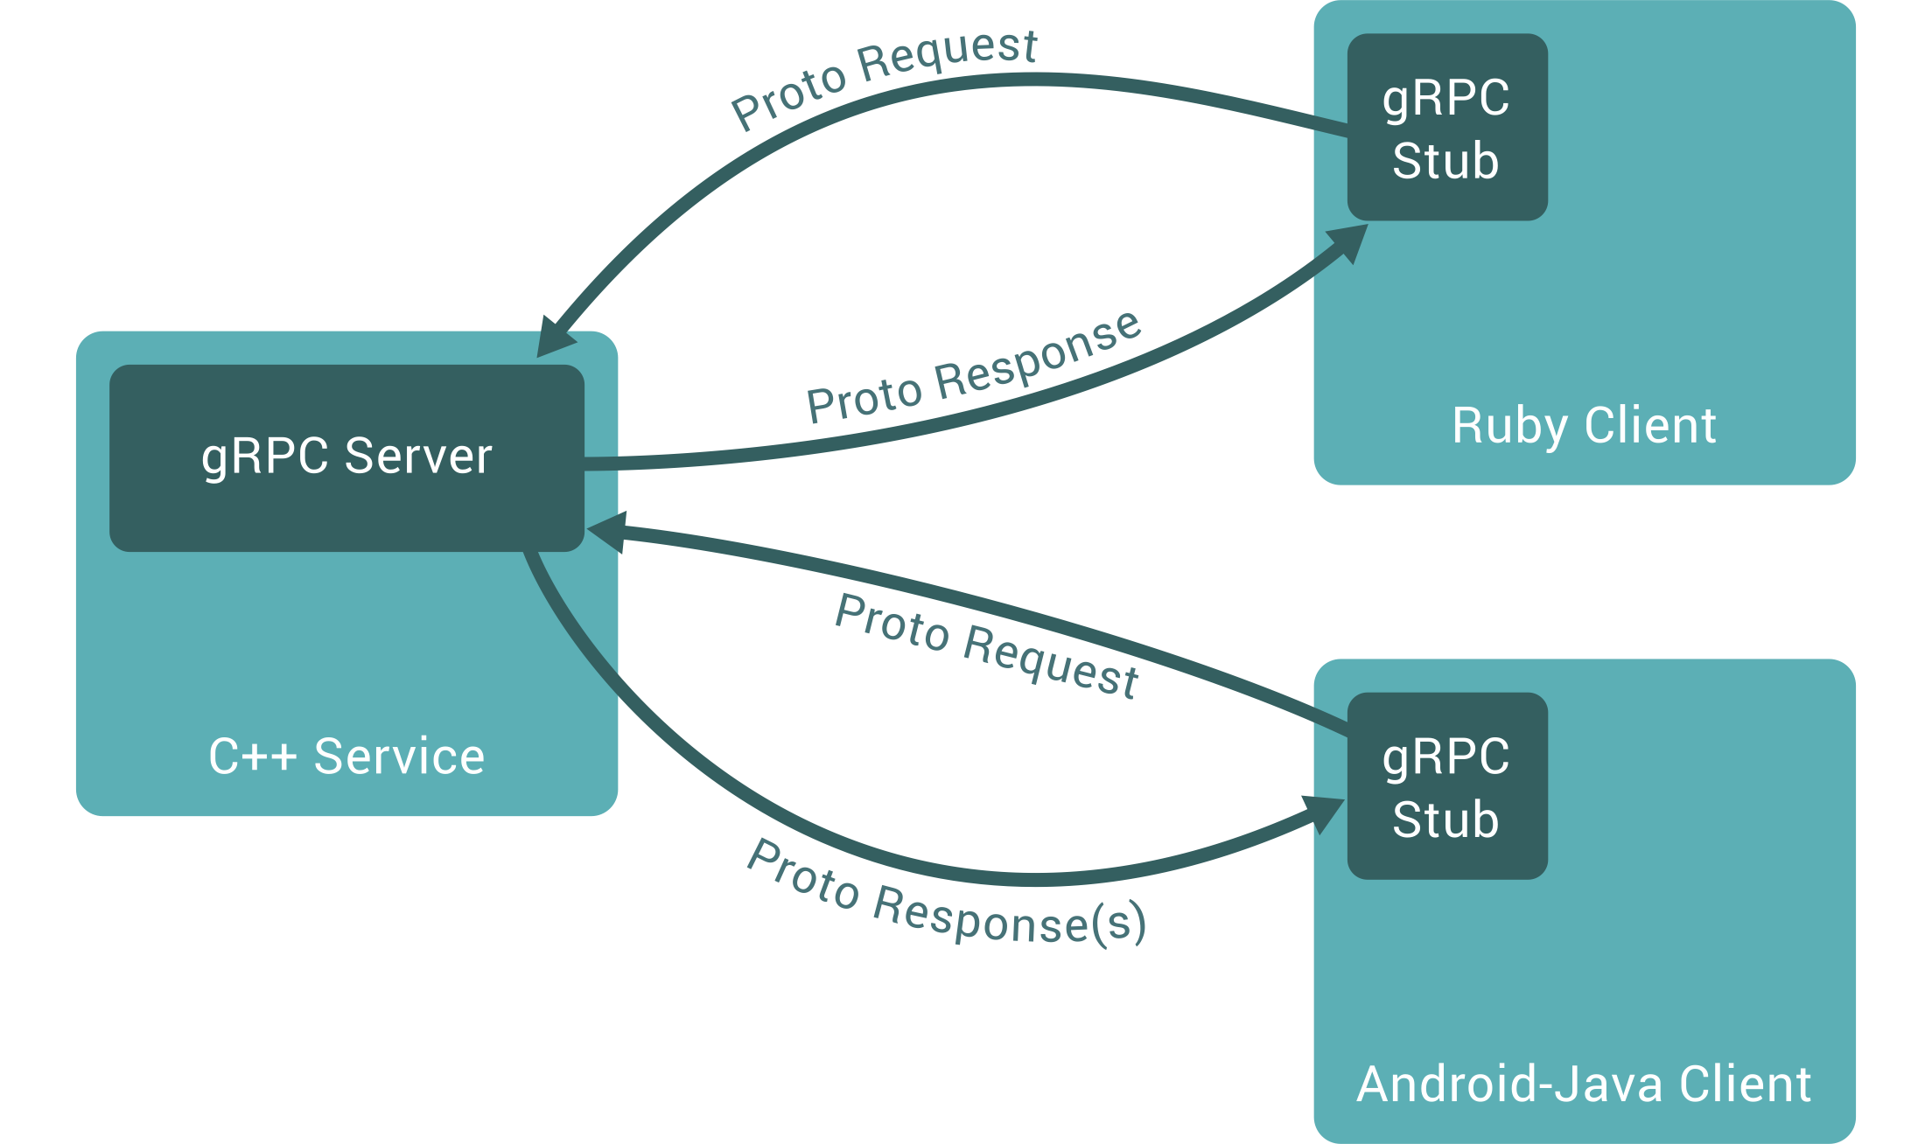
gRPC
Utviklet av Google («Stubby»)
HTTP/2 + Protocol Buffers
Binært transportformat
Ikke støtte i nettlesere
Bibliotek generer «stubs» fra proto-filer
Notes:
https://grpc.io/docs/what-is-grpc/introduction/
https://en.wikipedia.org/wiki/GRPC

Slide 20
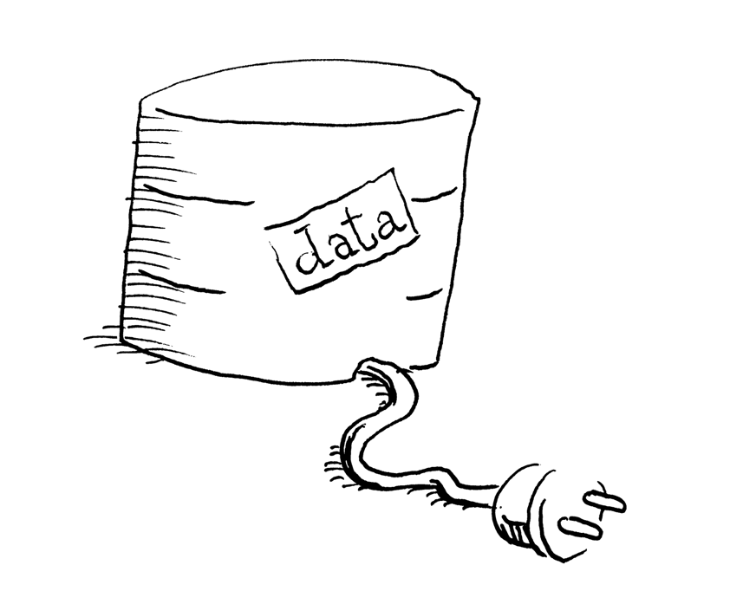


Data-API
Du bør aldri gjøre databasen direkte tilgjengelig utenfor applikasjonen!
Det er vanskelig å kontrollere ytelsen om konsumenter kan spørre om hva de vil i databasen
Flere datakilder kan samles i ett grensesnitt
Konsumentene kan selv definere behovet
Mindre data over nettverket

Slide 21


Data-API
Fra Microsoft
ISO-standard
Rest-basert
Fra Facebook
Typedefinisjon + Query language
JSON-basert
https://www.odata.org/
https://graphql.org/

Slide 22
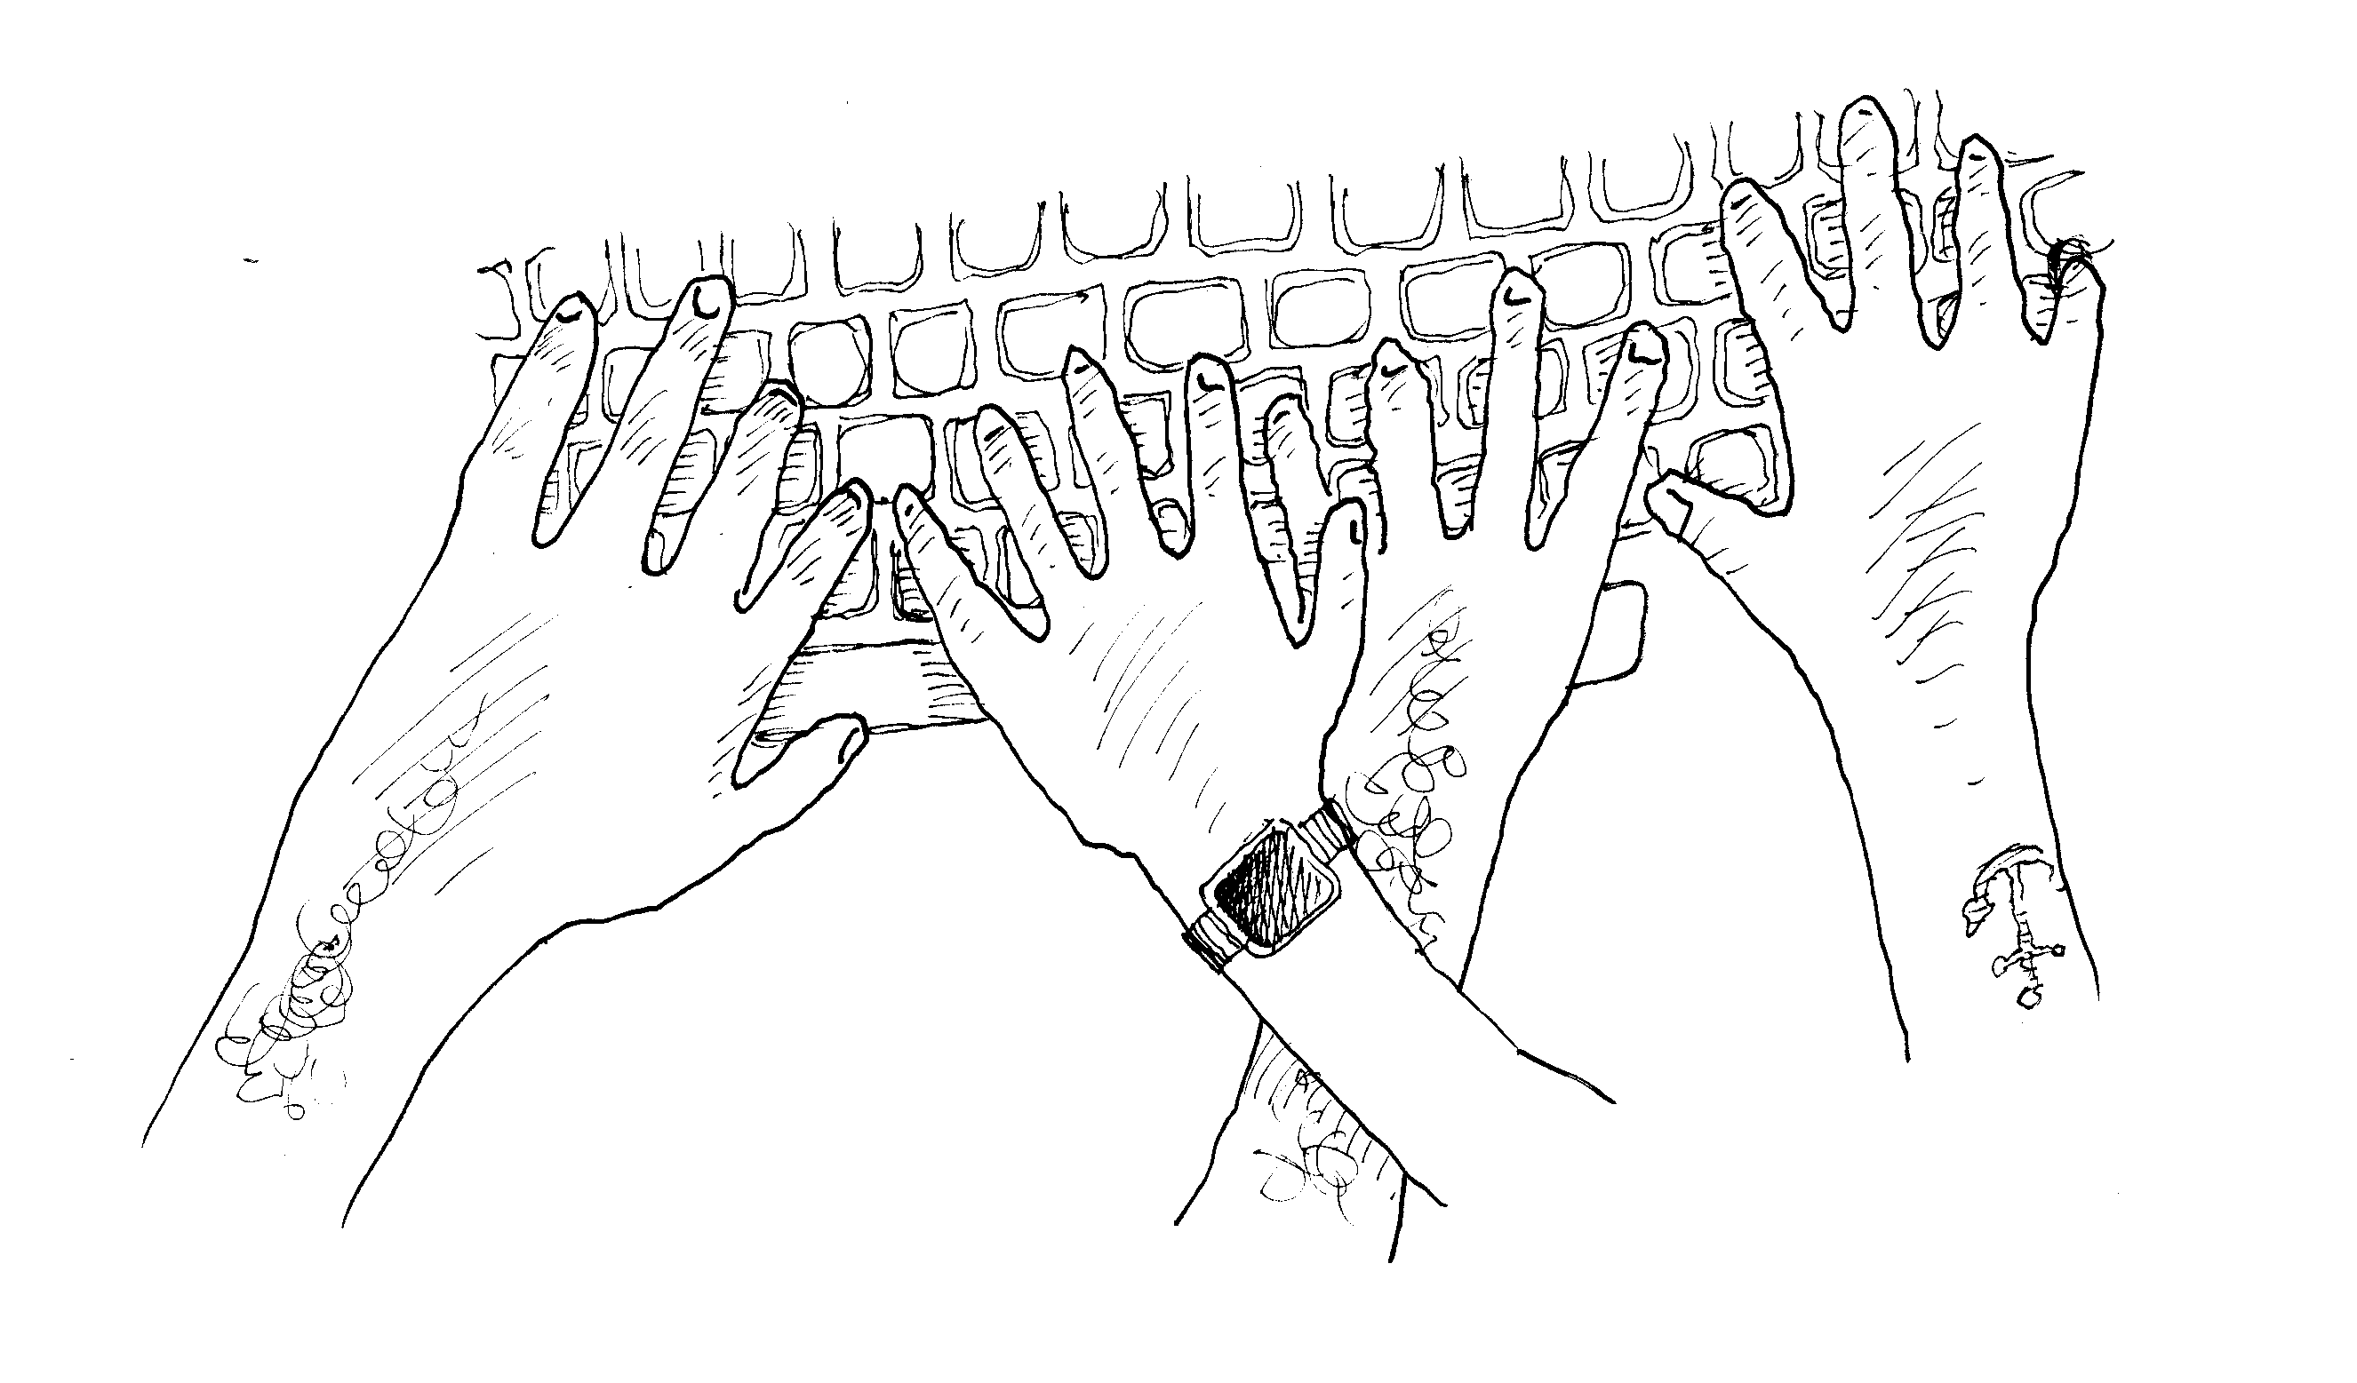
Hands-on
Notes:
Data-api workshop

Slide 23
Representational state transfer
REST
The term representational state transfer was introduced and defined in 2000 by Roy Fielding in his doctoral dissertation. It means that a server will respond with the representation of a resource and that resource will contain hypermedia links that can be followed to make the state of the system change. (Wikipedia)
Notes:
https://en.wikipedia.org/wiki/Representational_state_transfer

Slide 24
Resful-ness
HTTP
Resources
HTTP verbs
Hypermedia controls
https://martinfowler.com/articles/richardsonMaturityModel.html

Slide 25
Url
https://api.example.com/device-management
https://api.example.com/device-management/managed-devices
https://api.example.com/device-management/managed-devices/{id}
https://api.example.com/device-management/managed-devices/{id}/scripts
https://api.example.com/device-management/managed-devices/{id}/scripts/{id}
https://api.example.com/device-management/managed-devices?region=USA
https://api.example.com/device-management/managed-devices?region=USA&brand=XYZ
https://api.example.com/cart-management/users/{id}/cart/checkout
https://api.example.com/song-management/users/{id}/playlist/play
https://restfulapi.net/resource-naming/
Notes:
https://restfulapi.net/resource-naming/

Slide 26
Method
Repetisjon
GET | Hente en ressurs | Safe
POST | Opprette en ressurs
PUT | Oppdatere en ressurs | Idempotent
DELETE | Slette en ressurs
PATCH | Oppdatere deler av en ressurs
Notes:
https://developer.mozilla.org/en-US/docs/Web/HTTP/Methods
https://httpwg.org/specs/rfc9110.html#rfc.section.9.3
An HTTP method is safe if it doesn't alter the state of the server.
An HTTP method is idempotent if the intended effect on the server of making a single request is the same as the effect of making several identical requests.

Slide 27
Workshop
Notes:
Rest-service

Slide 28
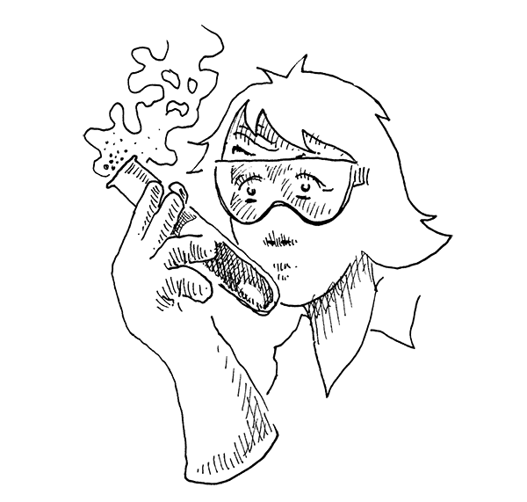
Testing

Slide 29

Testtyper
Akseptansetest
Integrasjonstest
Systemtest
Regresjonstest
A/B-test
Sikkerhetstest
UU-test/compliance test
Ytelsestest
Enhetstest
Notes:
https://glossary.istqb.org/en/search/

Slide 30
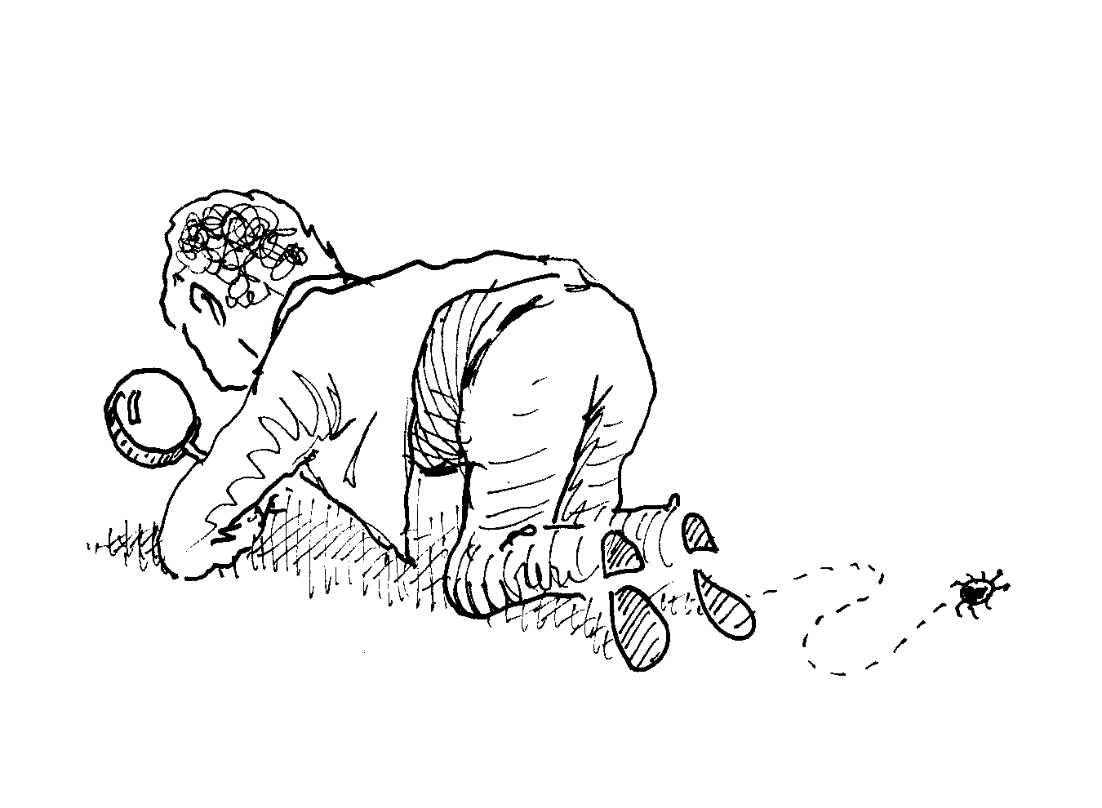
Manuell testing
Black box testing
Acceptance Testing
Integration Testing
System Testing
Notes:
https://www.simplilearn.com/manual-testing-article
Utviklere er dårlig egnet til å se feil i egen kode

Slide 31
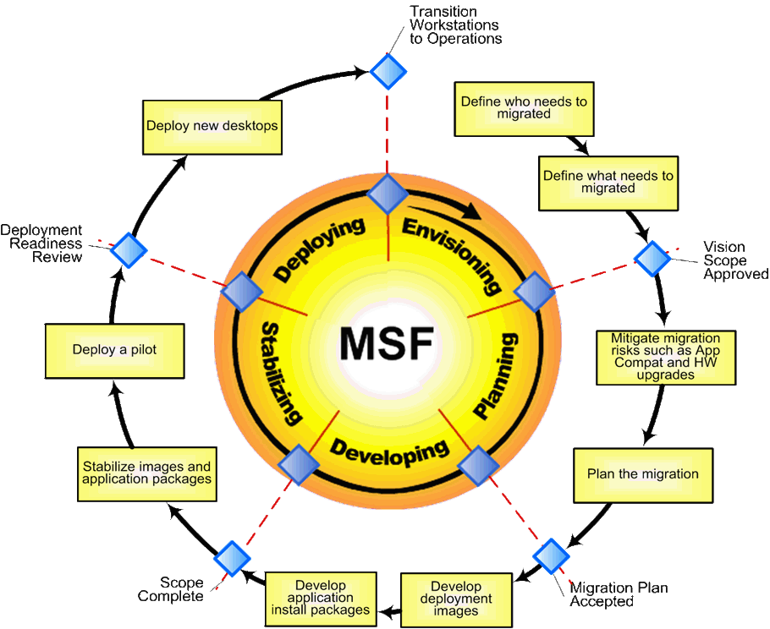
Ny og gammel modell for programvareutvikling
Før:
Komplisert å produksjonsette
Stabiliseringsfase
Unngå defekter i produksjon
Errors/line of code
Nå:
Continous integration
Continuos deployment
Mean time to repair
Notes:
Med en moderne utviklingsmodell er behovet og rollen til manuell testing mye mindre.
Mest mulig må automatiseres.
Det må være svært enkelt å pushe små endringer ting til produksjon
Feedback loop til den enkelte utvikler må være svært kort når det oppdages feil.

Slide 32




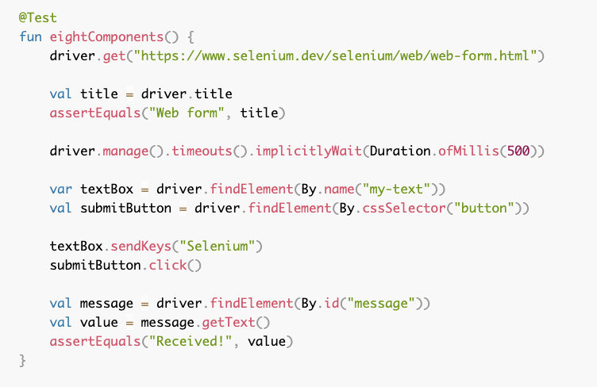



Automatisert UI-testing
Online cross browser testing
Automatisering av browser

Slide 33
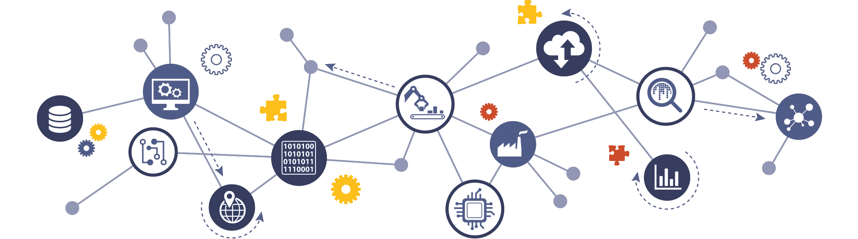
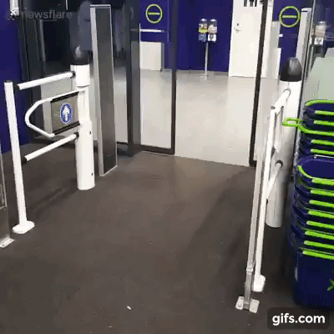
Integrasjonstester
Notes:
Big bang eller inkrementell
Manuell eller automatisert
https://www.shapeblue.com/wp-content/uploads/2018/11/When-you-have-unit-tests-but-no-integration-tests-Imgur.gif

Slide 34
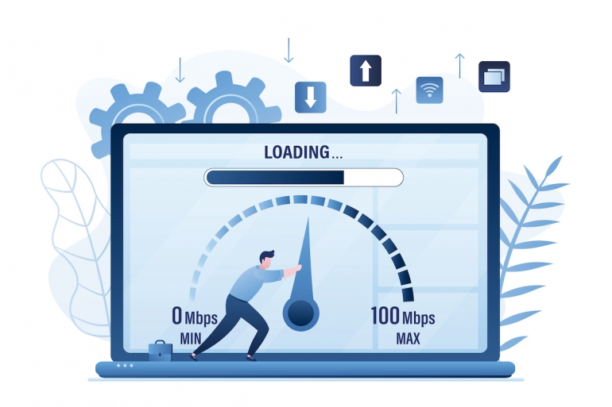
Ytelsestester
Image: naum/Adobe Stock
Notes:
https://www.techrepublic.com/article/load-testing-tools/

Slide 35








Ytelsestester
Notes:
https://testguild.com/load-testing-tools/

Slide 36
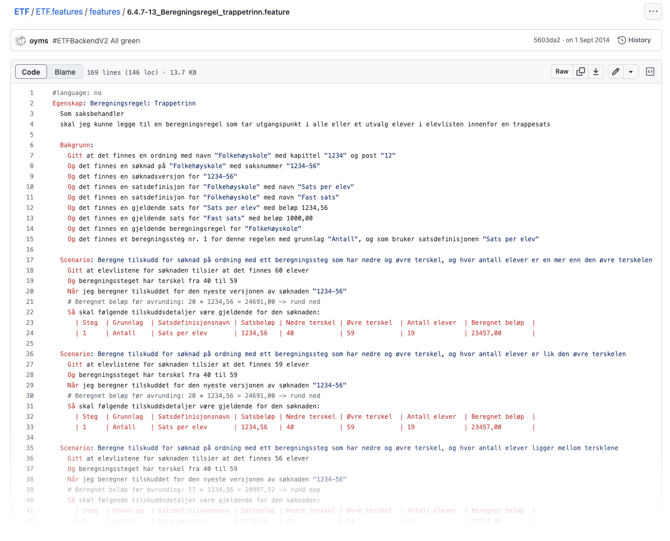

Behaviour Driven Development
https://cucumber.io/
Skriv tester som forretningskrav/user stories [i språket «Gherkin»]
Genererer kjørbare tester
Kan forvaltes av forretningseier
Dokumenterer forretningskrav

Slide 37
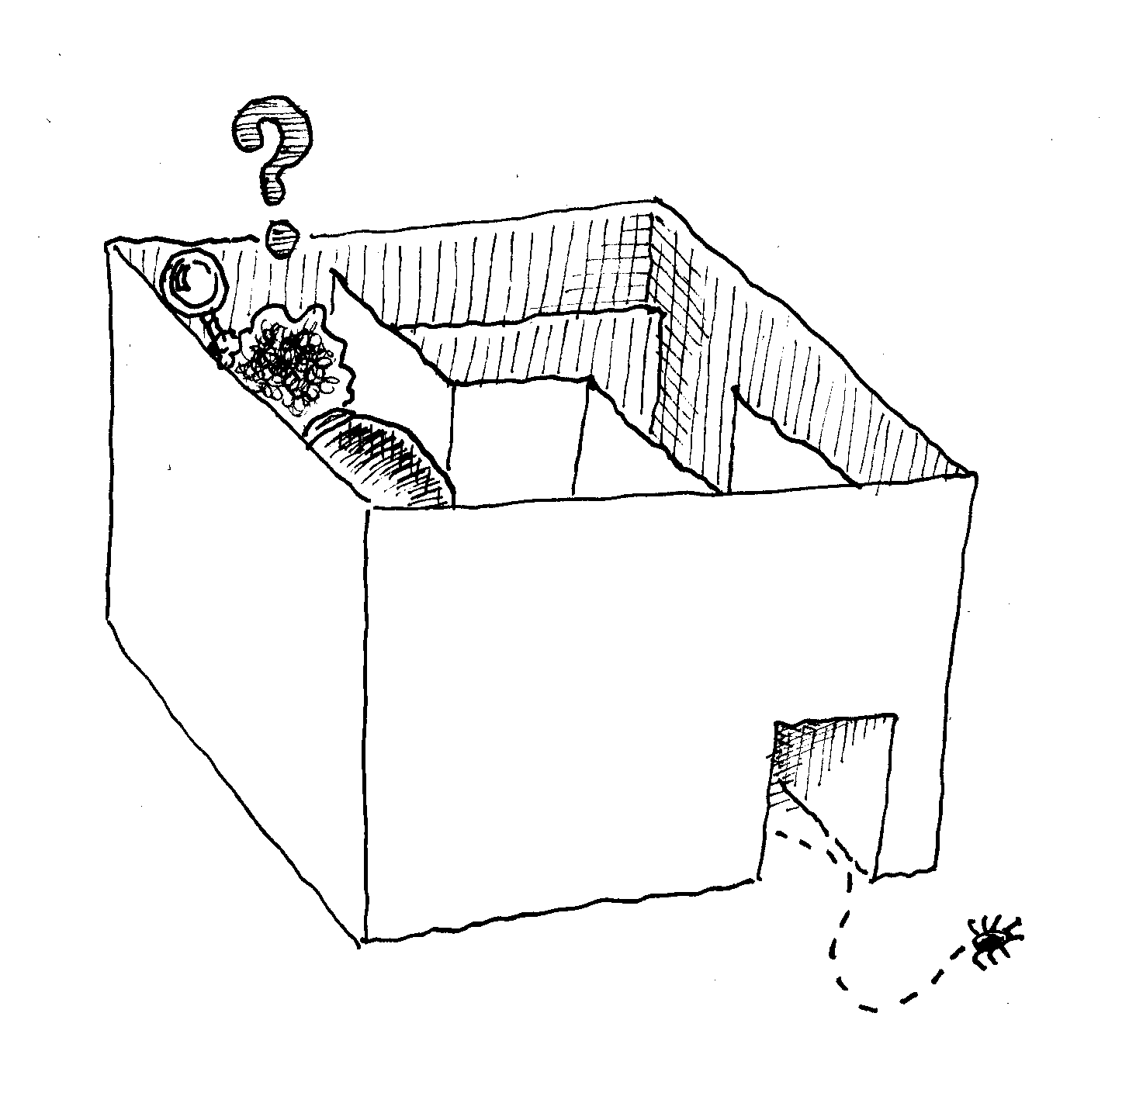
Enhetstest

Slide 38
Hva er en «Unit»?
En metode eller en klasse
Public
Et API mot resten av løsningen eller (hypotetiske) eksterne konsumenter
internal
public

Slide 39

Testverktøy
Units
Unit test
Test framework
Mocking framework
Test runner
Notes:
Mange av verktøyene tilbyr også profiling og test coverage.

Slide 40



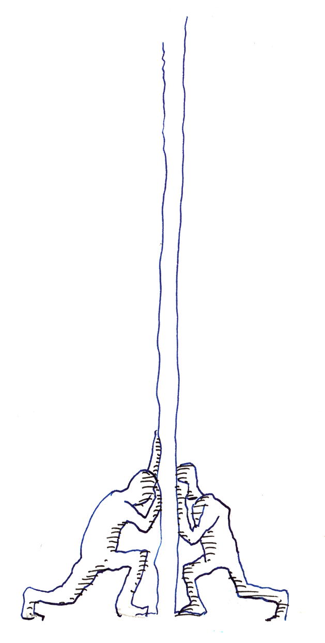









Rammeverk

Slide 41

Prinsipper for gode enhetstester
Vedlikeholdbar
Konsistent
Fokusert
Leselig
Rask
Pålitelig
Uavhengig
Dokumenterende
Notes:
FIRST:
Fast
Independent
Repeatable
Self-Validating
Timely

Slide 42
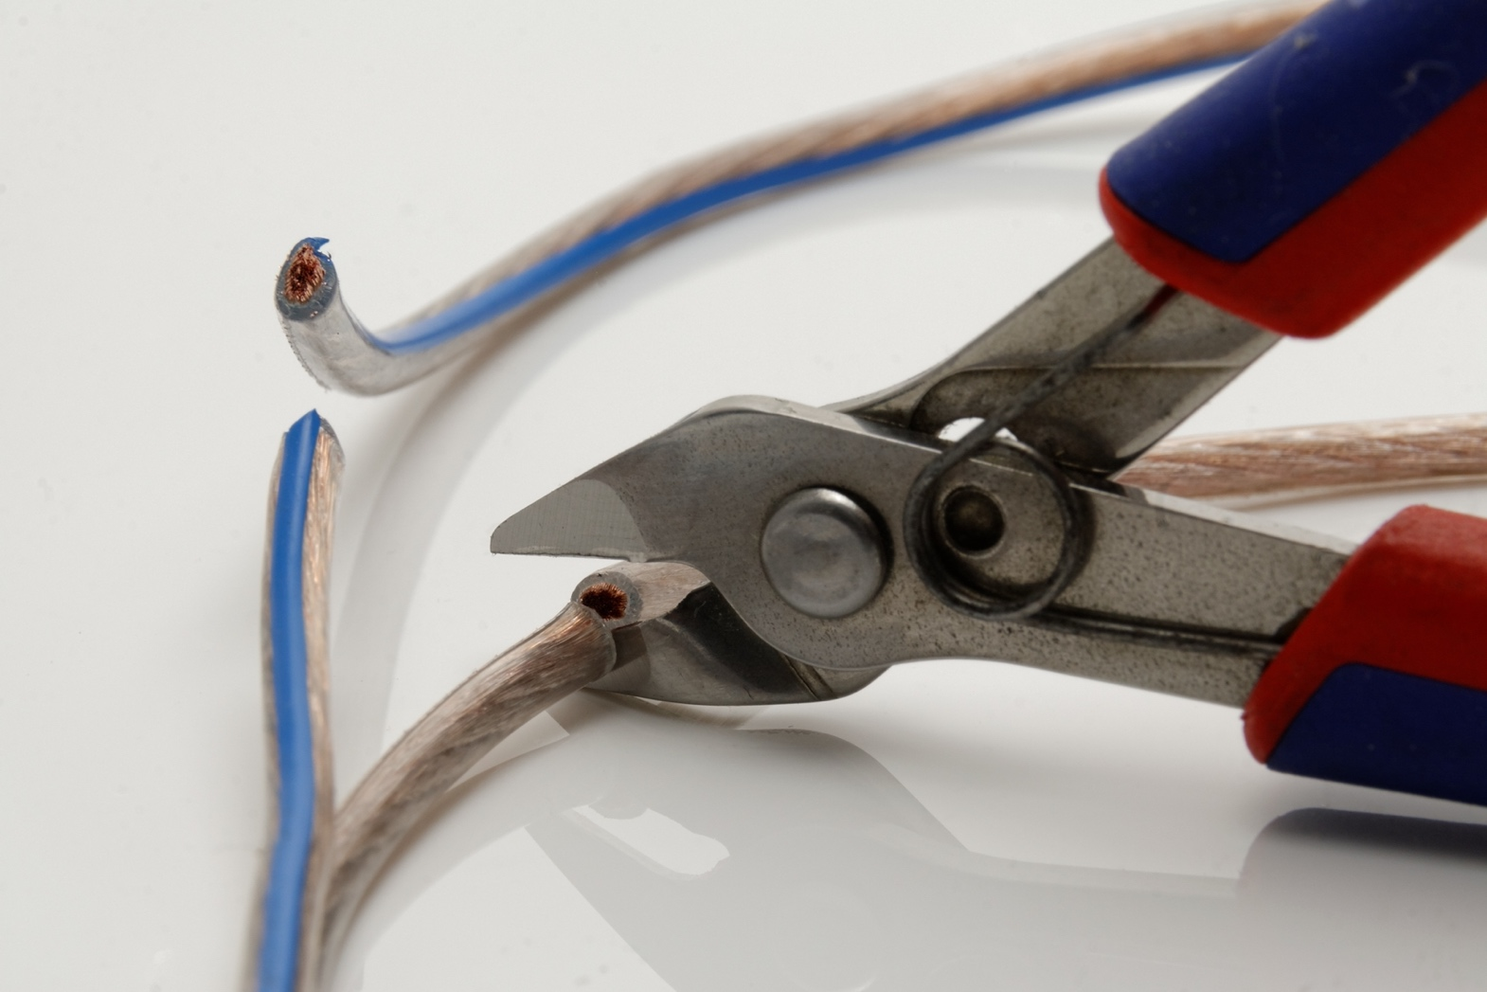
Unngå eksterne avhengigheter
Database
Filsystem
Nettverk
Andre prosesser
Notes:
Dette er bare mulig med IoC

Slide 43


To retninger for isolasjon
London (mockist)
Detroit (classic)
Isolerer SUT. Mock alle avhengigheter.
Isolerer test. Mock delte avhengigheter.
Notes:
https://softwareengineering.stackexchange.com/questions/123627/what-are-the-london-and-chicago-schools-of-tdd#123672

Slide 44
Mocking
Method under test
Dependencies
Unit test
Mocks
Notes:
https://blog.kotlin-academy.com/mocking-is-not-rocket-science-basics-ae55d0aadf2b

Slide 45
Mock/Stub
Test double
Mock
Mock
Spy
Stub
Stub
Dummy
Fake
outgoing
ingoing
Notes:
En stub setter vi opp, så metoden under test kan kalle den og få data. Den skal aldri feile en test.
En mock setter vi opp fordi metoden under test skal kalle den. Vi kan verifisere at den er kallt.

Slide 46


Metrikk og kvalitetsmål
Test coverage
Antall tester
Tiden det tar å kjøre en/alle tester
Mutation testing

Slide 47
Navn på testmetodene
Gi et navn på testmetoden som gjør at det er lett å se hva som er galt når den blir rød.

Slide 48
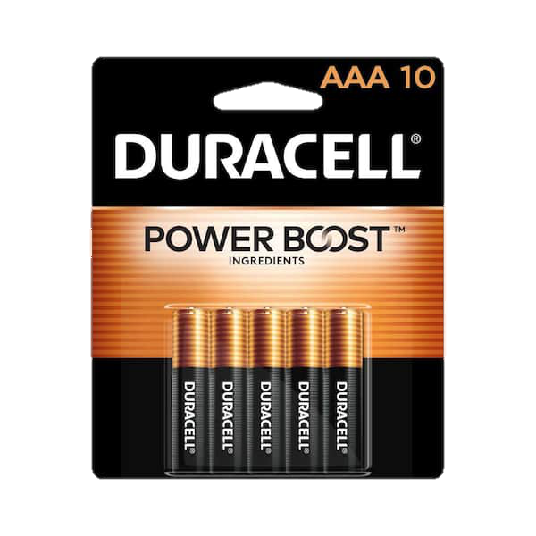
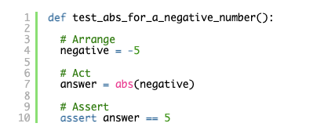
AAA
Arrange
Act
Assert

Slide 49
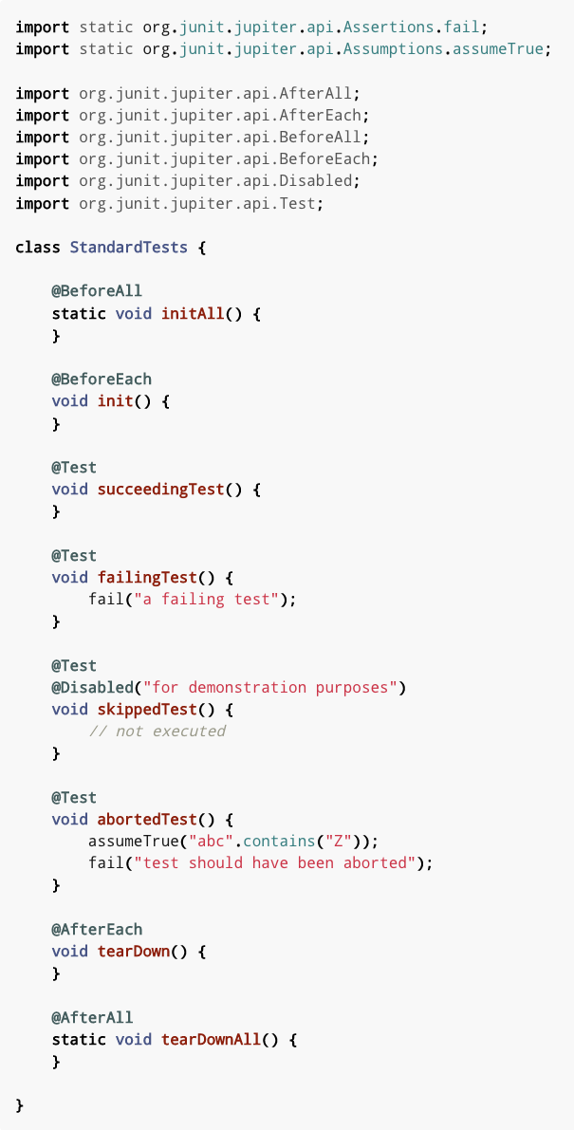
Setup/Teardown
For å redusere duplisert kode
For å sette opp felles mocks for hver test
For kostbare operasjoner som deles av alle testene i en testklasse
https://junit.org/junit5/docs/current/user-guide/#writing-tests

Slide 50
Test Driven Development
Skriv testen først
Skriv deretter implementasjonen til testen passerer
Refaktorer
Skriv neste test
TDD

Slide 51



Red, Green, Refactor
RED
Write a test. Watch it fail
GREEN
Implement just enough code to make the test pass
TDD Cycle
REFACTOR
Improve the code without changing it’s behaviour
Notes:
Kjør alle tester hver gang

Slide 52
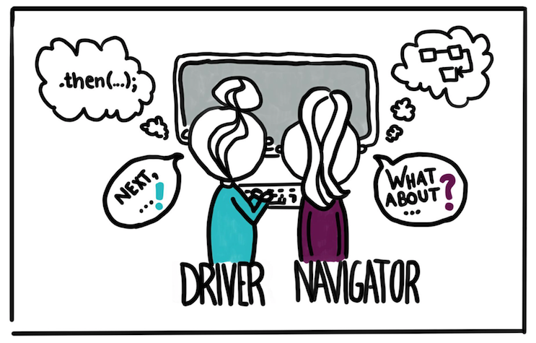

Driver-Navigator
Den som har tastaturet skriver koden. Tar avgjørelser om syntaks
Den som navigerer bestemmer hva som skal kodes og har den kreative rollen. Ser det store bildet
Bytt rolle mellom hver test (evt mellom hvert steg i red/green/refactor)
https://martinfowler.com/articles/on-pair-programming.html

Slide 53
Kodekata
En kodeøvelse for å spisse ferdighetene gjennom repetisjon
Egnet for TDD og parprogrammering
Notes:
http://codekata.com/
https://codingdojo.org/kata/
https://github.com/gamontal/awesome-katas

